Slide 1
Классификация отзывов на наличие нецензурных выражений
Ерошкин Иван
19.11.24
Техношкола DS WB Осень 2024

Slide 2
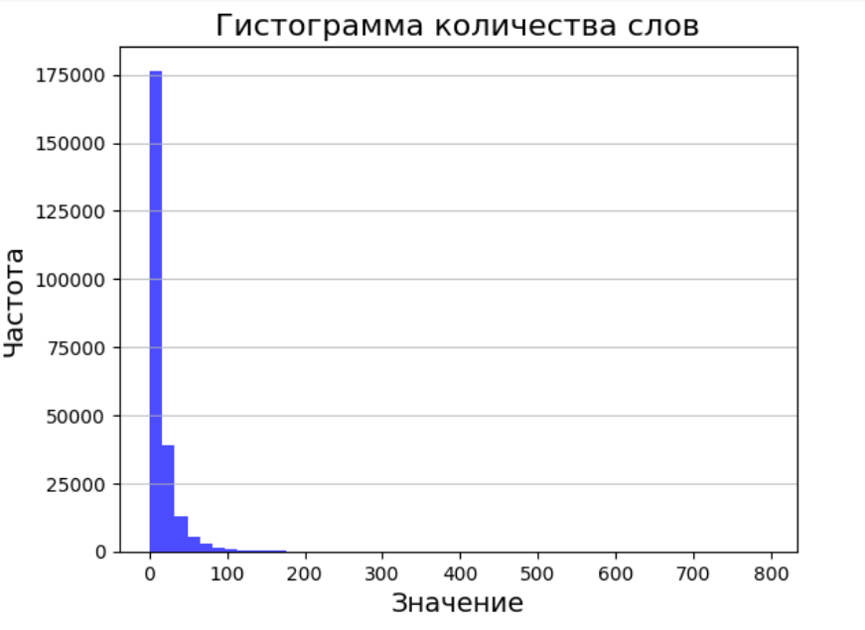
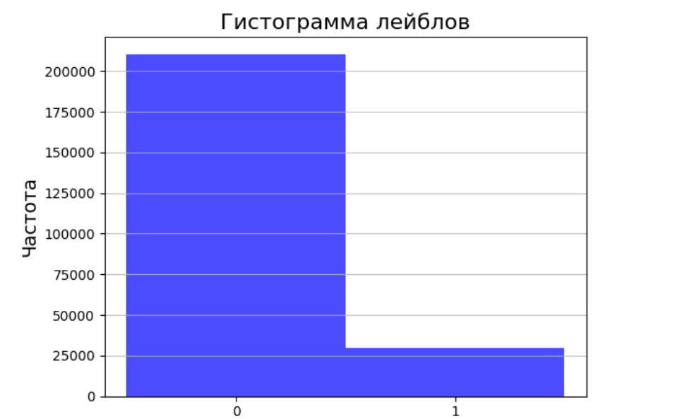
Анализ данных
Всего 240 159 экземпляров
больше 50 слов: 10 680
больше 100 слов: 1 900
больше 200 слов: 166
больше 300 слов: 42
больше 500 слов: 6
больше 512 слов: 4
Экземпляров с меткой 0 в 7 раз больше

Slide 3
Метод решения
Для решения задачи была выбрана архитектура Bert – принимает тексты с не более чем 512 слов
rubert-base-cased – модель bert обученная на данных из русской википедии и новостях
rubert-toxic-pikabu-2ch – предыдущая модель, дообученная методом fine-tuned на датасете Russian Language Toxic Comments

Slide 4
Результаты
1. rubert-base-cased - 25 000 экземпляров: F1 = 0.9246
2. rubert-base-cased - 25 000 экземпляров с полным классом 0: F1 = 0.9246
3. rubert-toxic-pikabu-2ch – 30 000 экземпляров с полным классом 0: F1 = 0.9429
4. rubert-toxic-pikabu-2ch – 50 000 экземпляров с полным классом 0 + взвешивание классов: F1 = 0.9449

Slide 5
Спасибо за внимание

